Slide 1
Prognóza vývoje obyvatelstva v území SO ORP Říčany a obce Průhonice na období do roku 2050
Boris Burcin, Tomáš Kučera a Luděk Šídlo
Říčany, 8. prosince 2016
Notes:
1

Slide 2
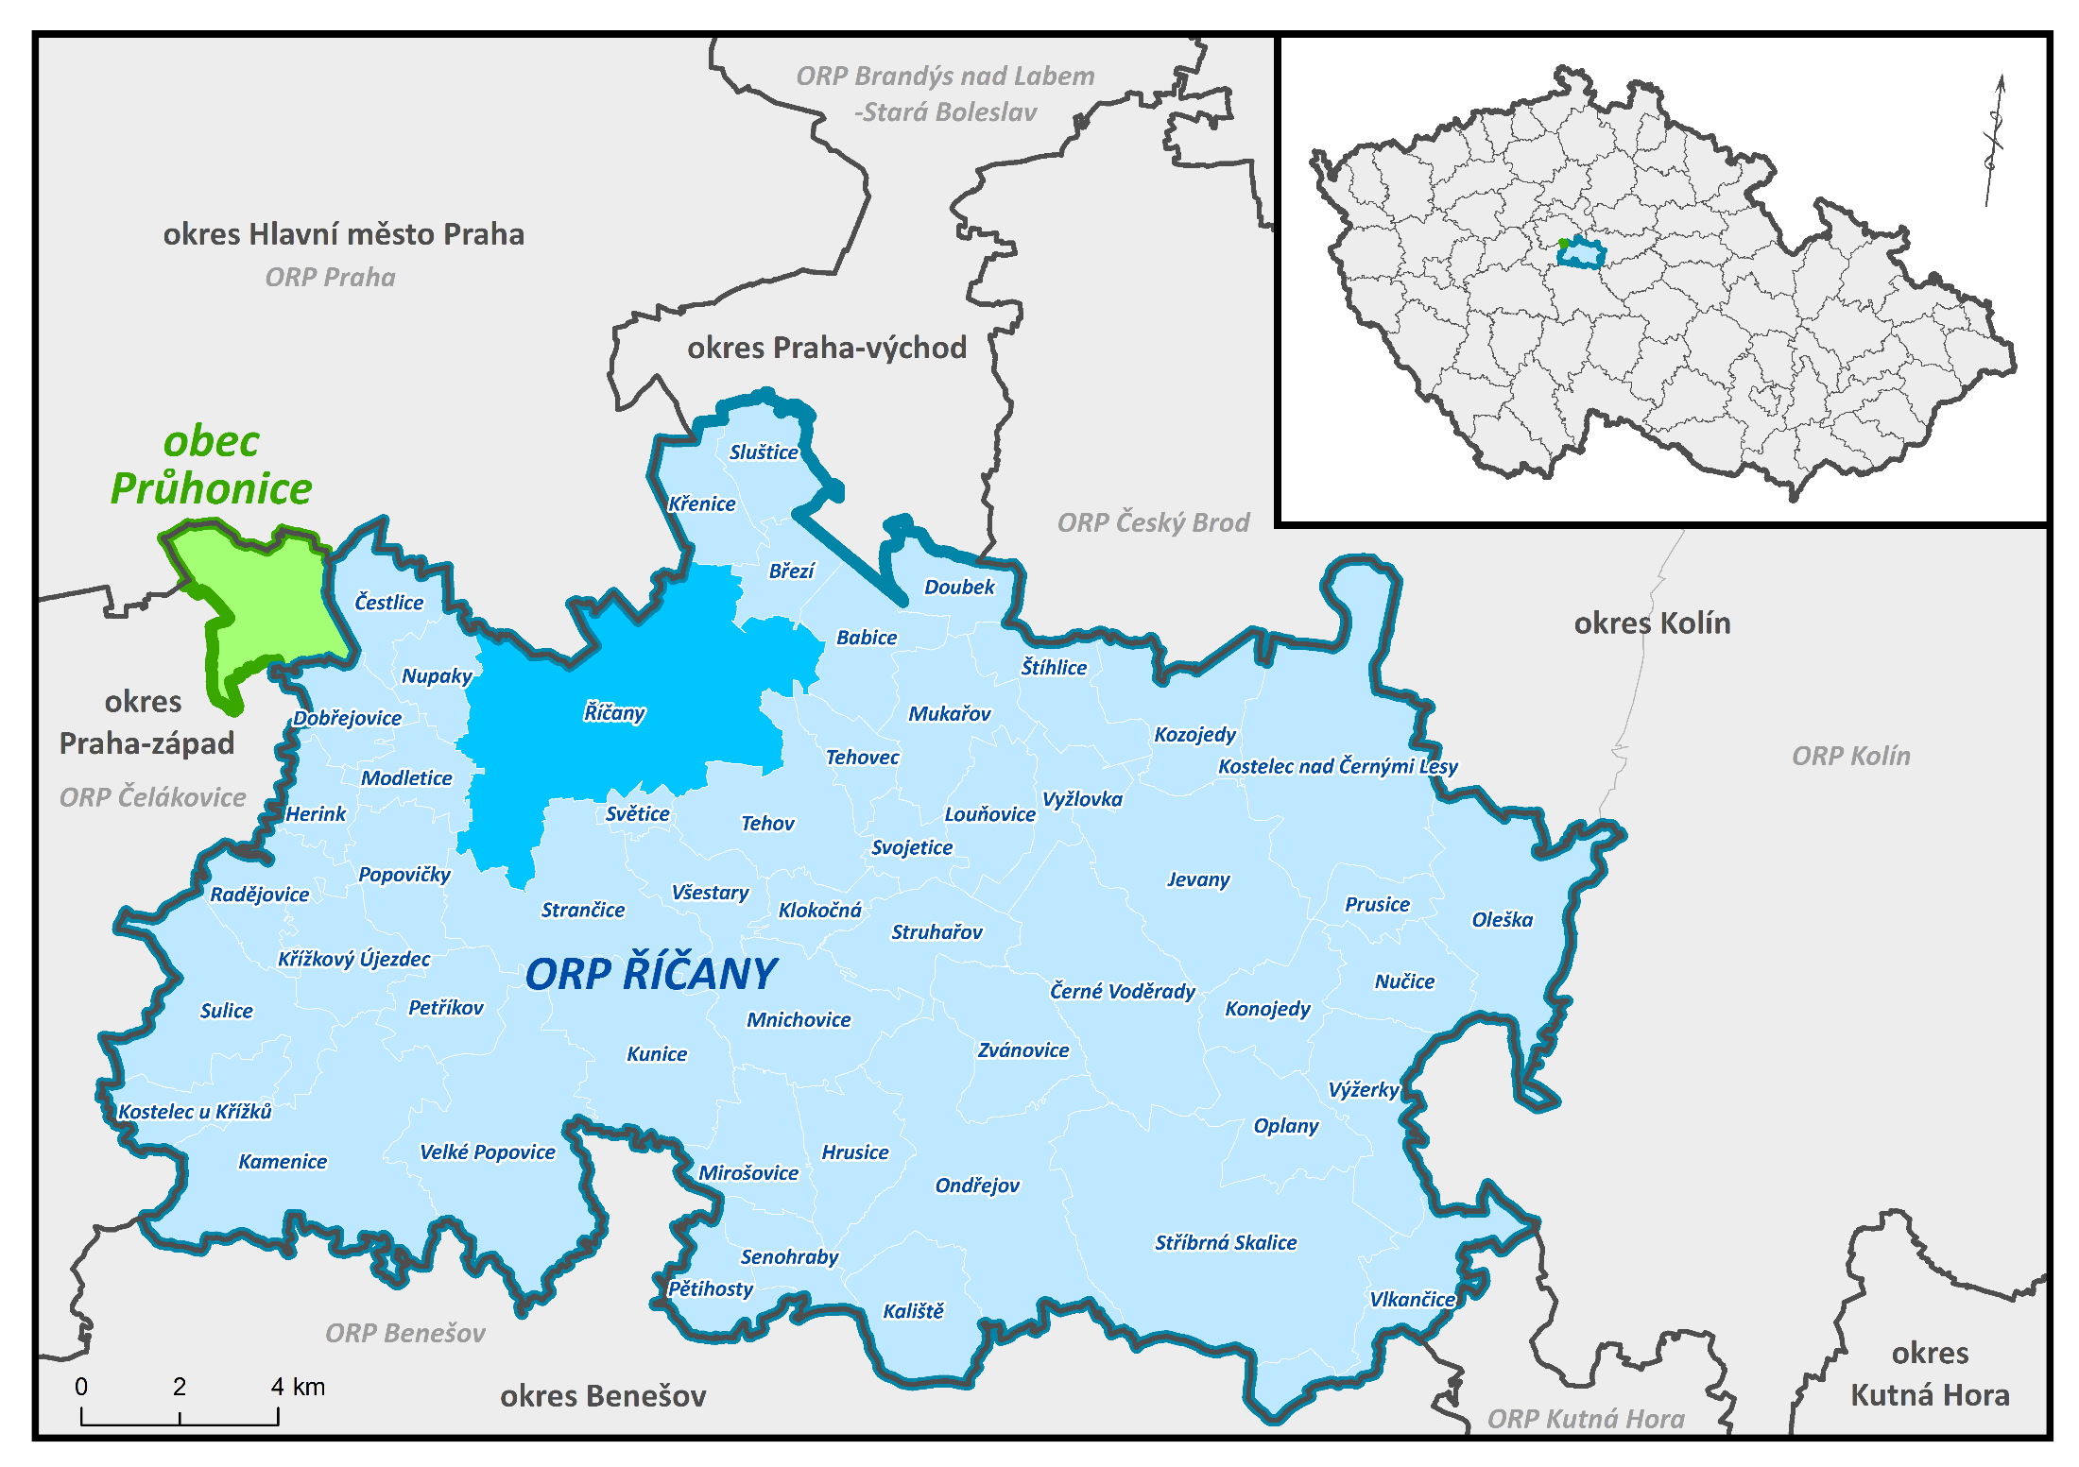
Území SO ORP Říčany a obce Průhonice

Slide 3
Aktuální minulost a současnost

Slide 4
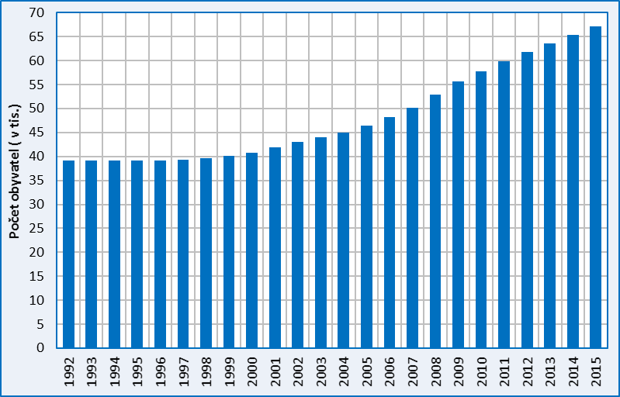
Vývoj celkového počtu obyvatel

Slide 5
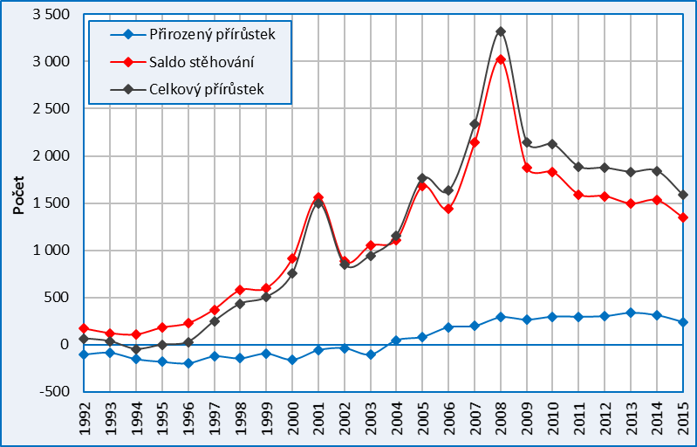
Vývoj bilance přirozené měny a migračního pohybu

Slide 6
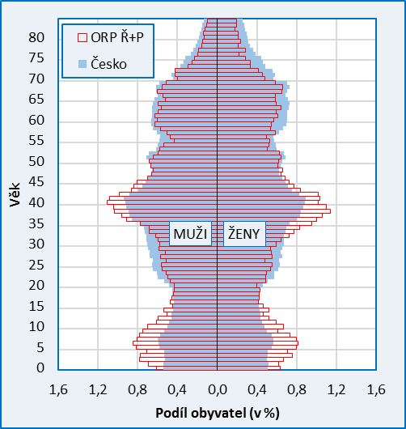
Specifika věkové struktury obyvatelstva sledovaného území

Slide 7
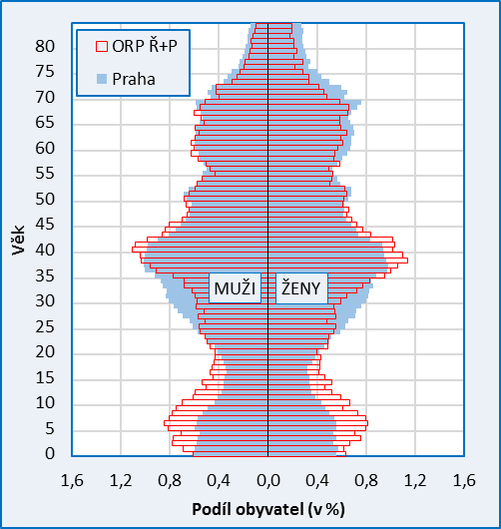
Specifika věkové struktury obyvatelstva sledovaného území

Slide 8
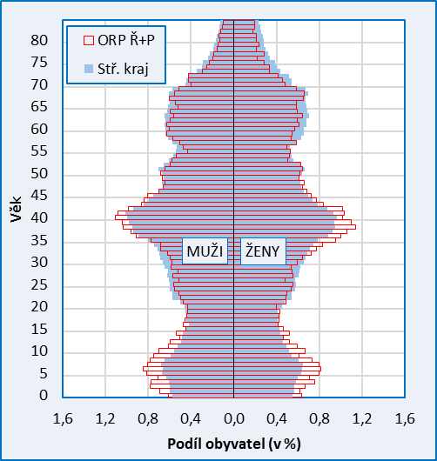
Specifika věkové struktury obyvatelstva sledovaného území

Slide 9
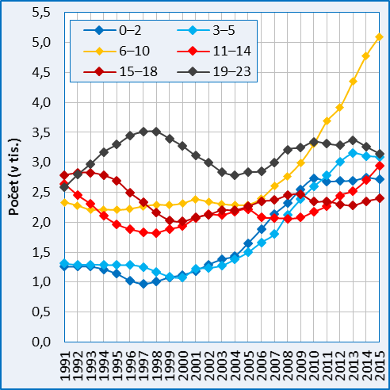
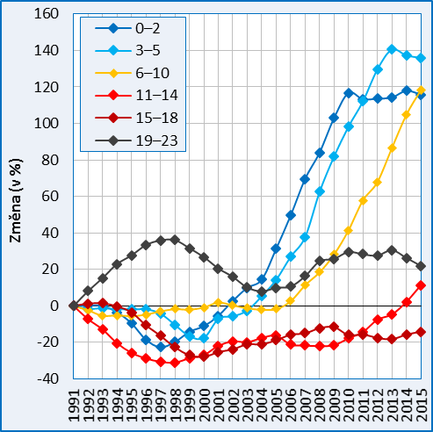
Vývoj rozdělení obyvatelstva do základních věkových skupin

Slide 10
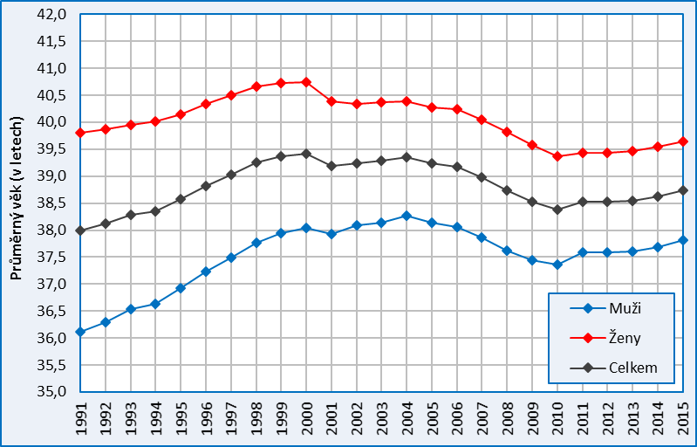
Vývoj průměrného věku obyvatel

Slide 11
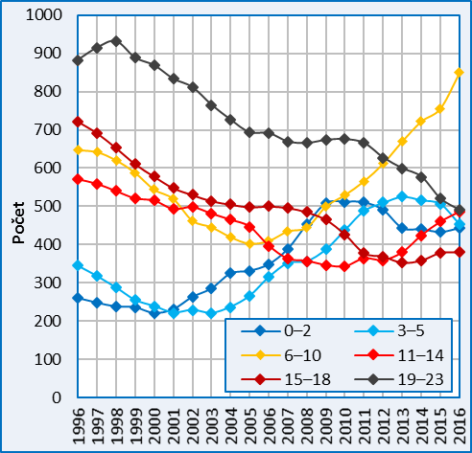
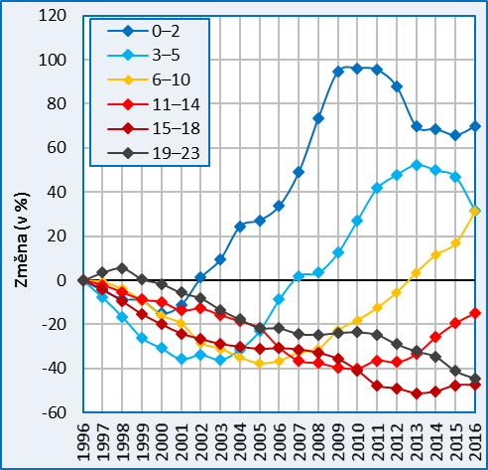
Vývoj počtu dětí a mládeže

Slide 12
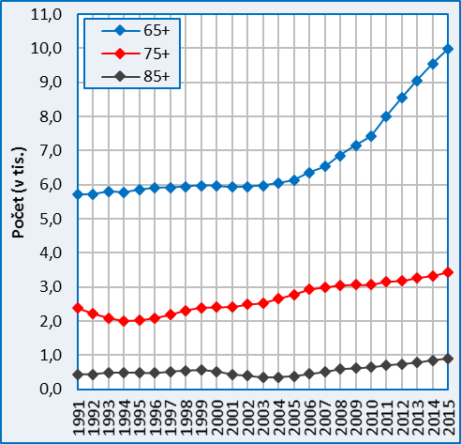
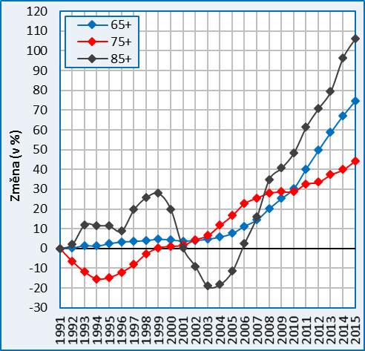
Vývoj počtu seniorů

Slide 13
Perspektivy vývoje

Slide 14
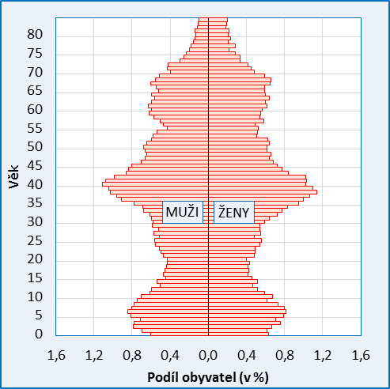
Výchozí věková struktura (31.12.2015)

Slide 15
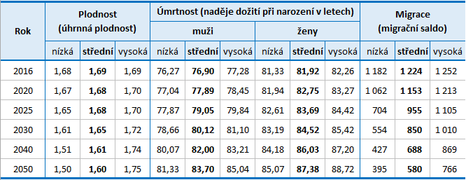
Předpokládaný vývoj složek demografické reprodukce

Slide 16
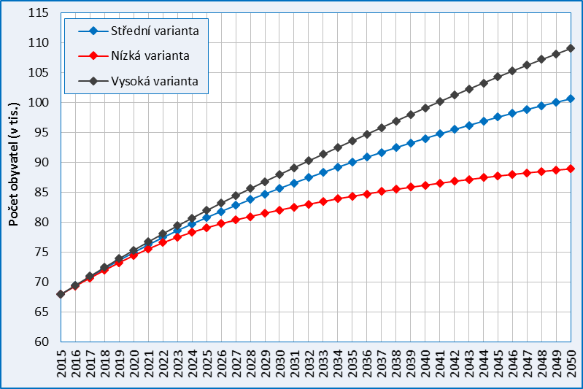
Očekávaný vývoj celkového počtu obyvatel

Slide 17
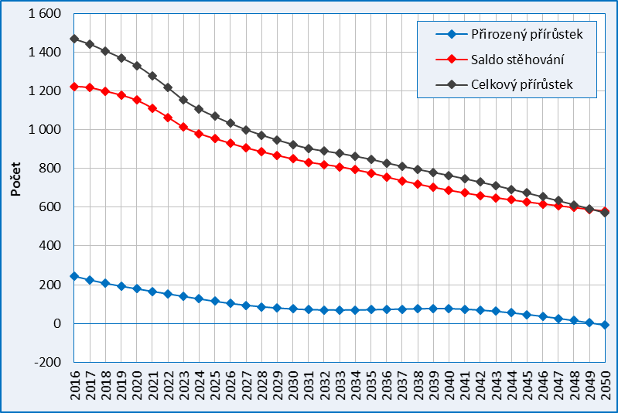
Očekávaná bilance přirozené měny a migračního pohybu

Slide 18
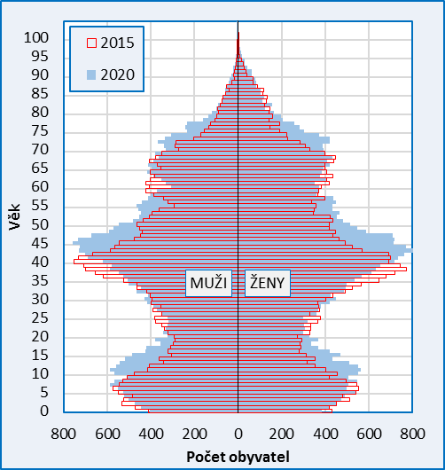
Očekávaný vývoj věkové struktury (2020)

Slide 19
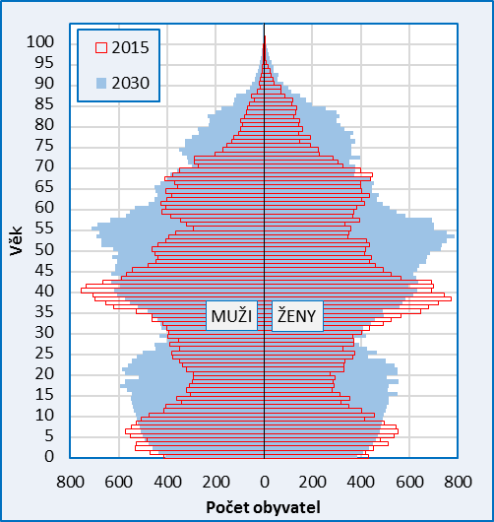
Očekávaný vývoj věkové struktury (2030)

Slide 20
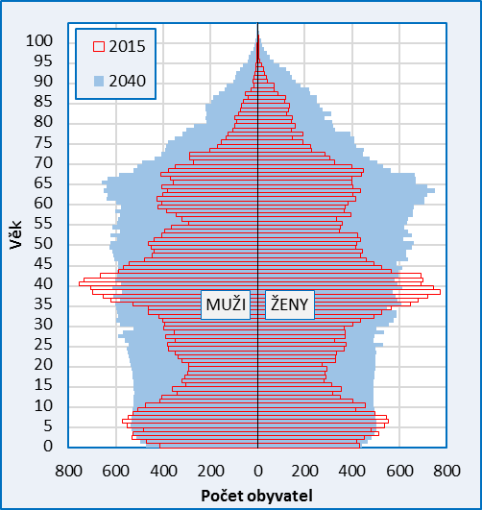
Očekávaný vývoj věkové struktury (2040)

Slide 21
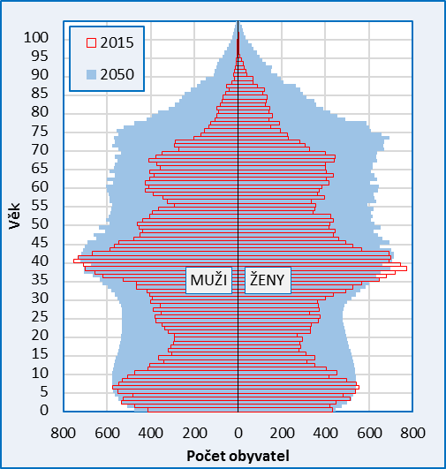
Očekávaný vývoj věkové struktury (2050)

Slide 22
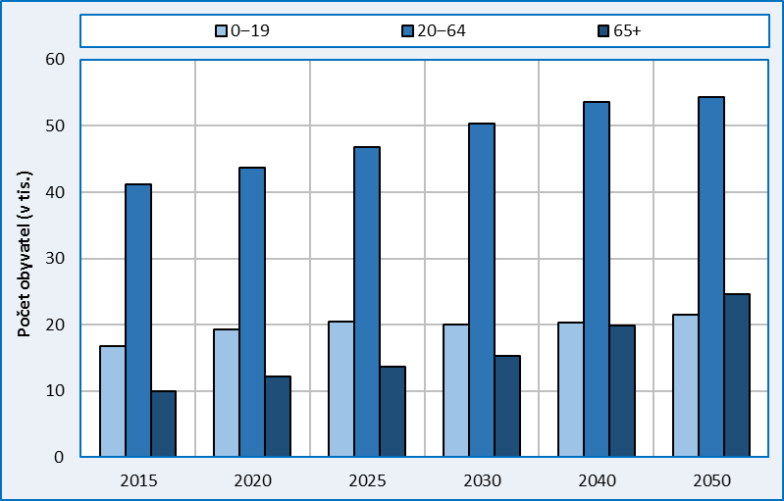
Očekávané rozdělení obyvatelstva do základních věkových skupin

Slide 23
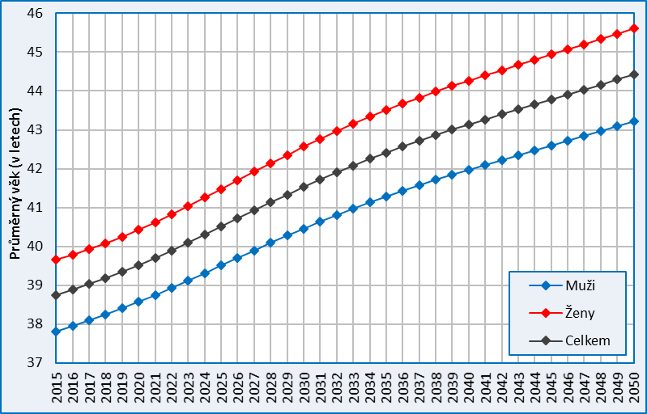
Očekávaný vývoj průměrného věku obyvatel

Slide 24
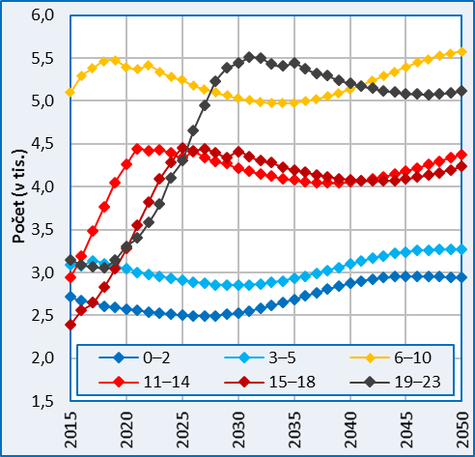
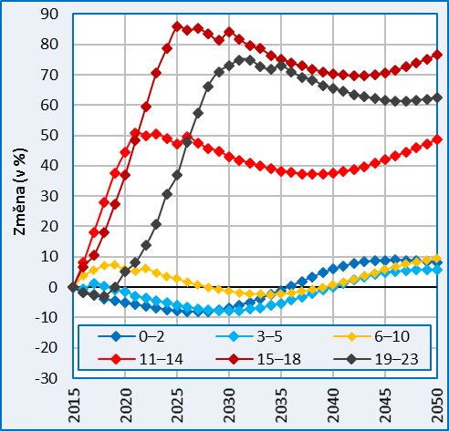
Očekávaný vývoj počtu dětí a mládeže

Slide 25
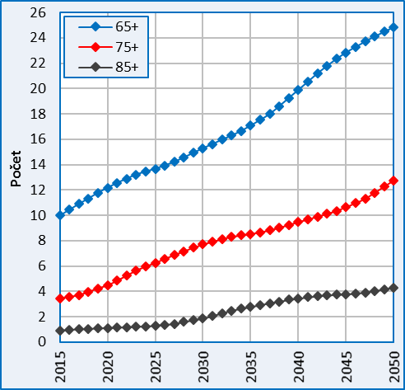
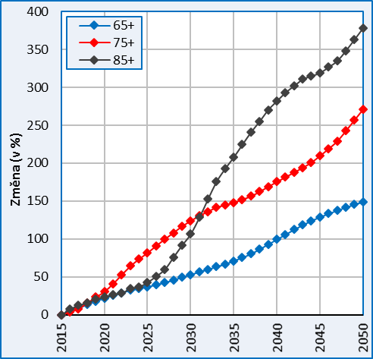
Očekávaný vývoj počtu seniorů

Slide 26
Děkujeme za Vaši pozornost!
?
Ptejte se, prosím.
?
?
Rádi Vám odpovíme.

